Slide 1






헌내기와 화석들의
즐거운 PC통신
2018.2 시스템프로그래밍
홍석인 교수님
Team ) 헌내기와 화석들

Slide 2

목 차
01
조원 소개 & 역할 분담
02
프로젝트 주제 소개
03
프로젝트 기능 & 구현 설명
04
데모 영상
05
협업 (Github & Kakao Talk)
06
Q n A

Slide 3


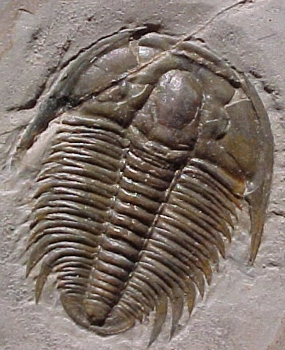
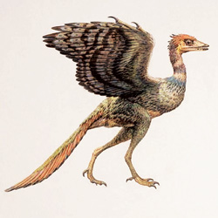
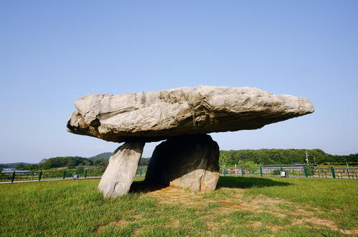
01 조원 소개 & 역할 분담
2014105106
2014105040
2014105108
2017116801
팀장 황석영
개발 총괄
팀원 서상민
개발 & 발표
팀원 황지영
개발 & 서류 작성
팀원 박건우
개발 & 서류 작성

Slide 4
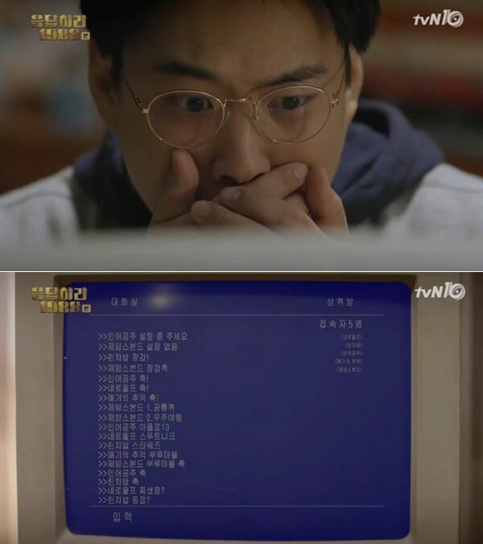
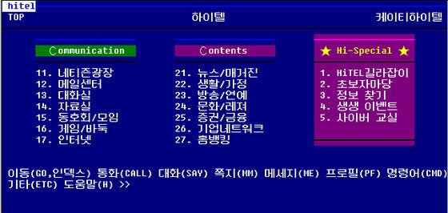
02 프로젝트 주제 소개

Slide 5

03 프로젝트 기능 소개
기능 소개
회원 가입 & 로그인 기능
게시물 작성 & 검색
댓글 달기
동시 접속

Slide 6

03 프로젝트 기능 소개
회원 가입 & 로그인
게시글 작성
댓글 작성
동시 접속
회원가입
- 아이디 입력
- 비밀번호 입력 & 확인
- 닉네임 입력
로그인
- 아이디 입력
- 비밀번호 입력
- 게시판 화면으로 이동
게시글 목록 확인
제목
작성자
작성날짜
게시글 작성
- 제목
- 내용
게시글에 댓글 작성
댓글창에서 확인
다중 클라이언트
접속 가능
- 댓글 동시 확인 가능

Slide 7
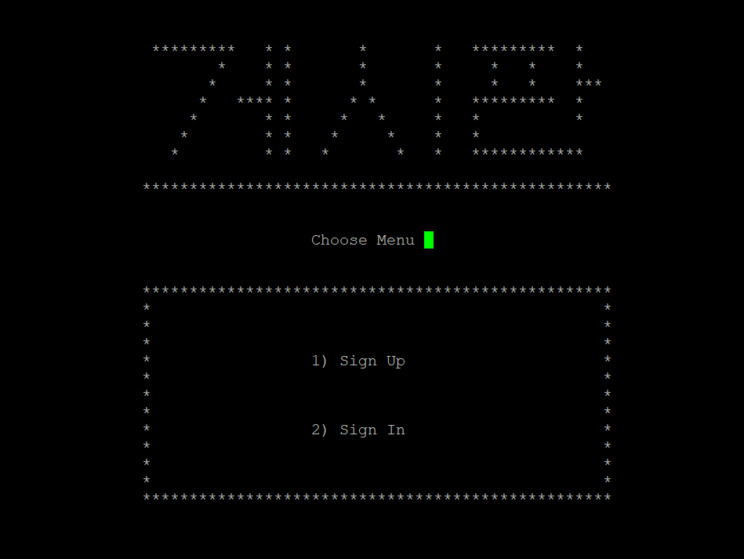
03 프로젝트 기능 소개

Slide 8




04 기능 구현 소개
회원 가입
아이디 입력
비밀번호 입력 & 확인
닉네임 입력

Slide 9

04 기능 구현 소개
Password 입력 시 echo, icanon을
끄는 기능을 구현

Slide 10
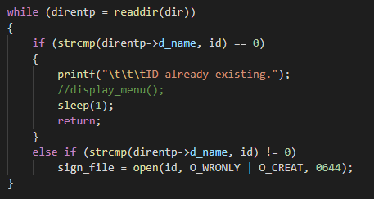
04 기능 구현 소개
회원 가입
readdir
open
Id 중복확인

Slide 11

04 기능 구현 소개
로 그 인
아이디 입력
비밀번호 입력
게시판 화면으로 이동

Slide 12
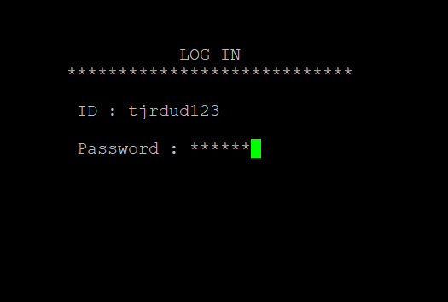
04 기능 구현 소개

Slide 13

04 기능 구현 소개
게시글
목록 확인
제목, 작성자, 작성날짜
확인 가능

Slide 14
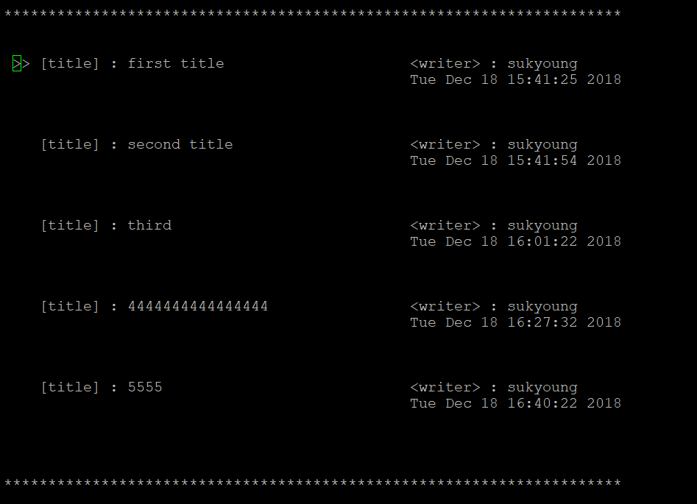
04 기능 구현 소개
게시글 제목, 작성자, 시간
ESC : 종료
←→ : 페이지 이동
Shift + N : 새 글 작성
Enter : 게시글 조회

Slide 15

04 기능 구현 소개
게시글
작성
제목
내용
시

Slide 16

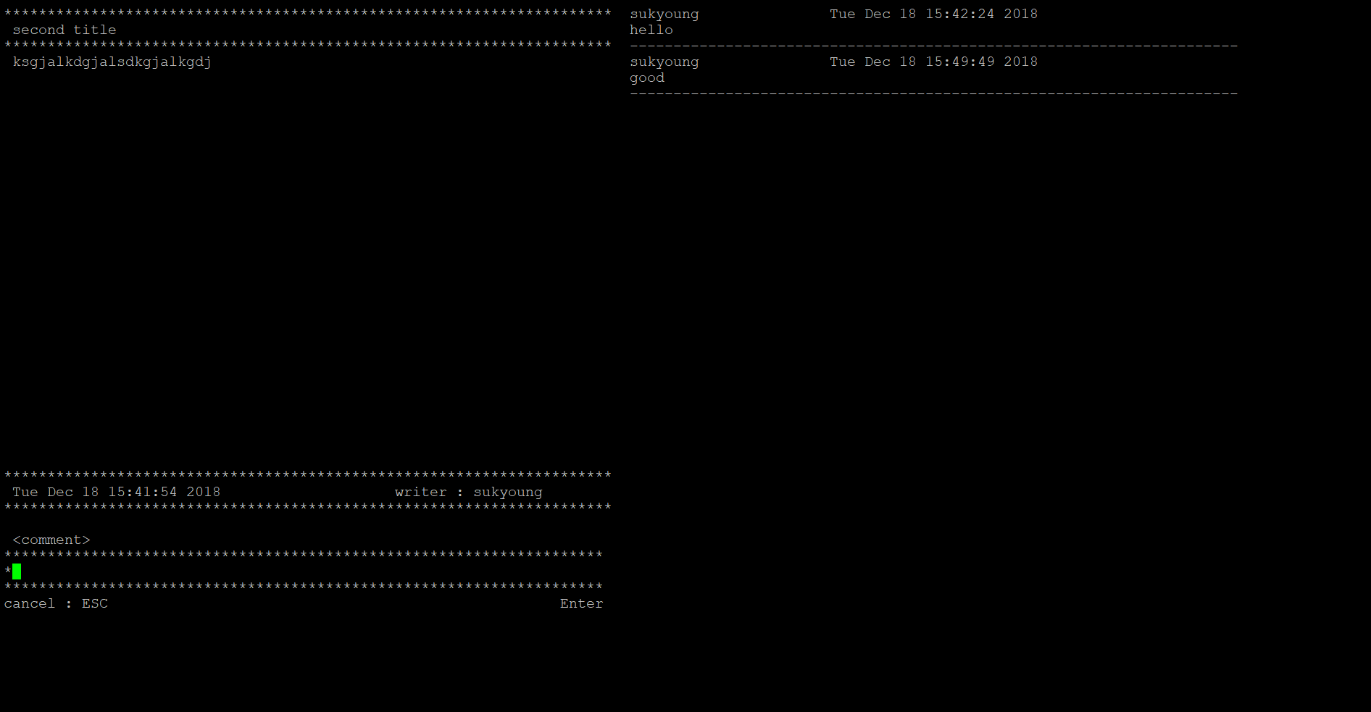
04 기능 구현 소개
게시글
조회
조회 시 댓글 추가 가능

Slide 17

04 기능 구현 소개
댓글 작성
게시글에 댓글 작성
댓글창에서 확인 가능

Slide 18
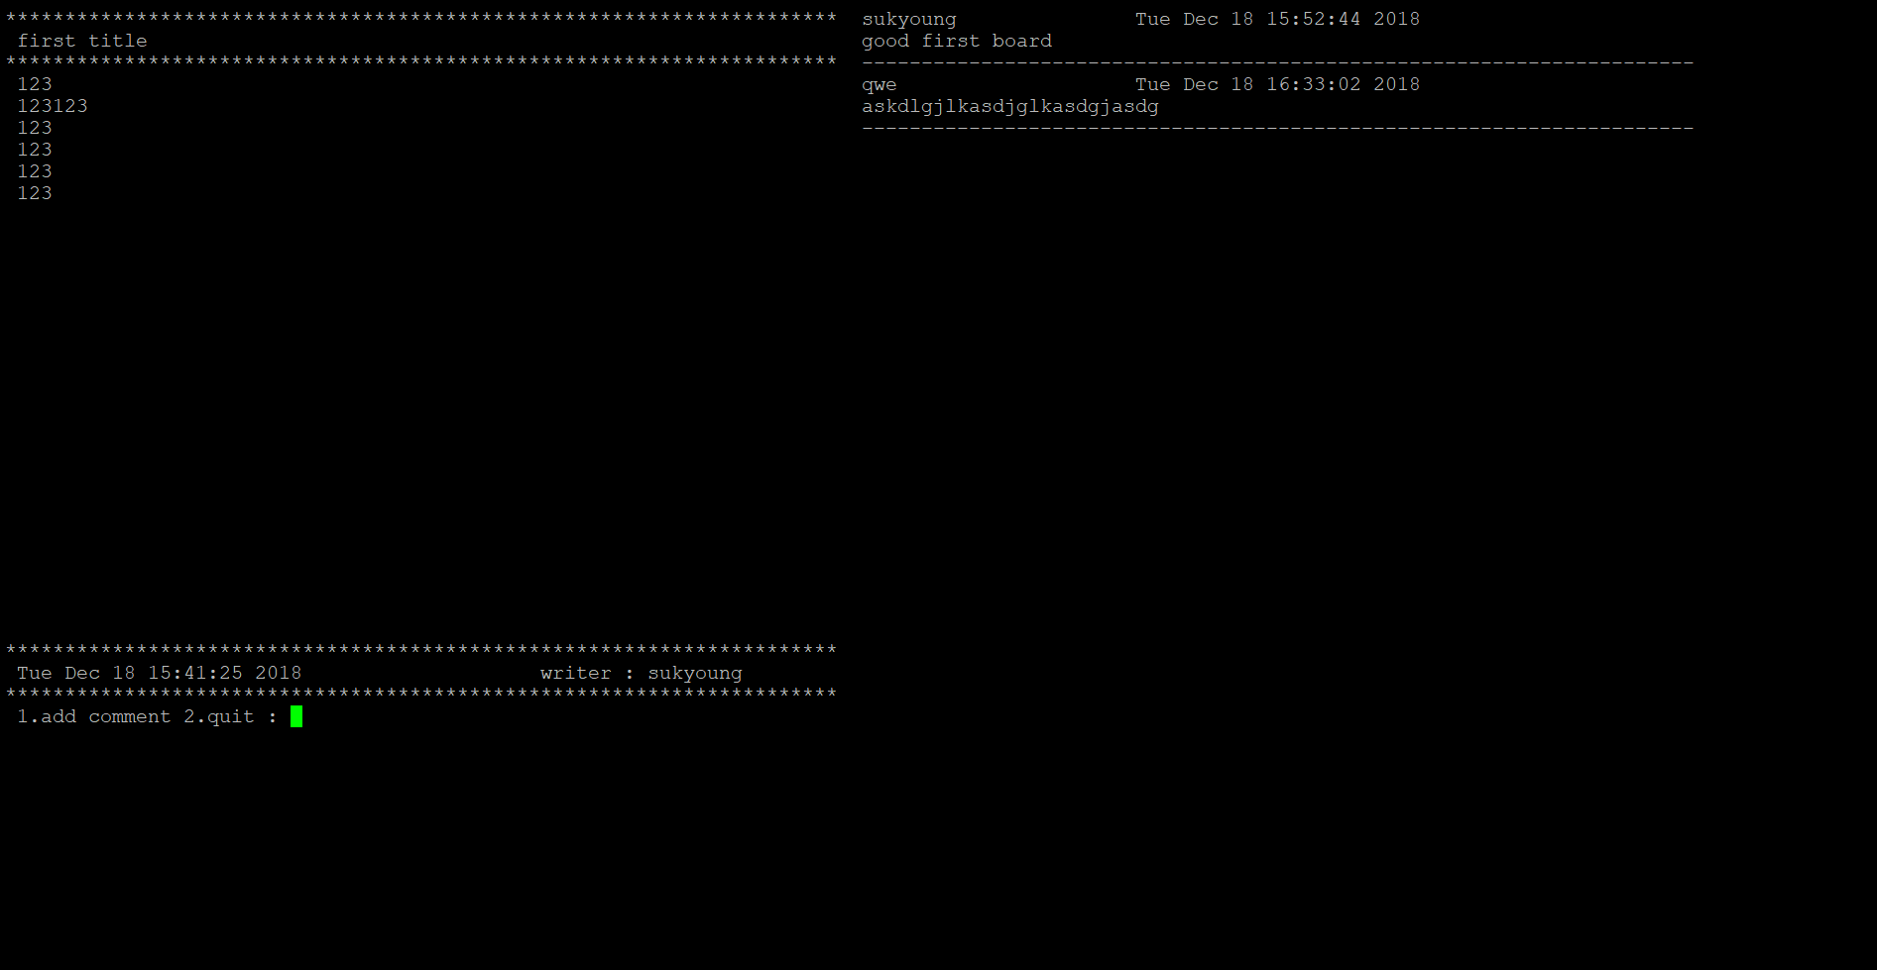
04 기능 구현 소개
Add comment
Comment
Comment List

Slide 19

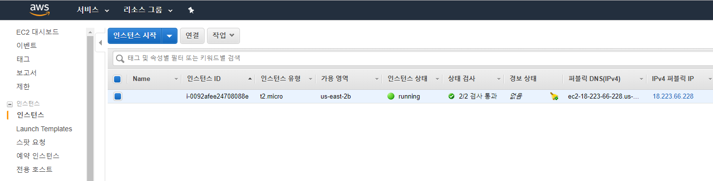
04 기능 구현 소개
동시 접속
다중 클라이언트 동시 접속
동시에 게시글, 댓글 작성 가능

Slide 20
05 데모 영상

Slide 21
06 프로젝트 평가
Good
Bad
1. 동시에 작업 가능
1. 파일 입출력의 한계
2. 서버에 대한 이해
2. Curse 라이브러리
3. 협업 후 통합

Slide 22
Q n A

Slide 23
감사합니다

